Slide 1
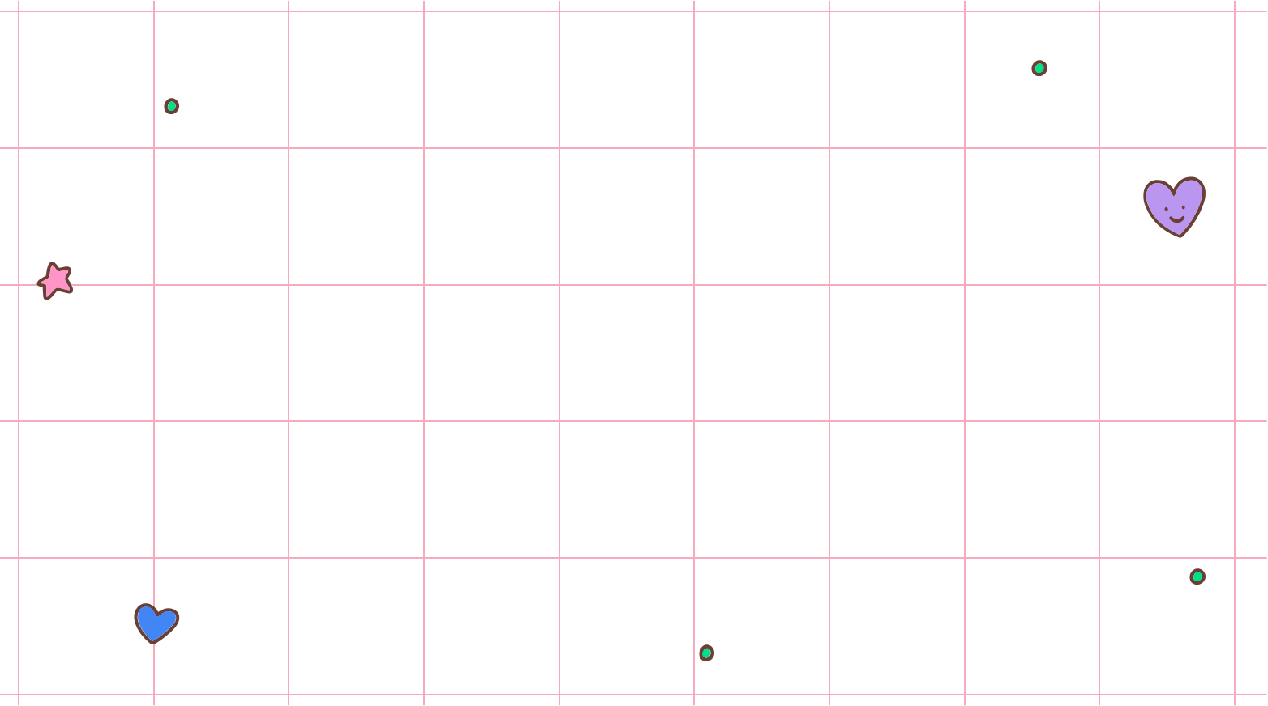




Slide 2

Tớ đang ở Vương Quốc Đồ Ngọt, hãy cùng tớ khám phá ở nơi này có những người bạn nào chào đón chúng ta nhé !

Slide 3


CHIẾN THẮNG
4
1
5
2
3
MĂNGNON

Slide 4





1. Số thích hợp viết vào chỗ chấm của 3 m 2 cm = ... m là:
A. 3,02
C. 3,002
B. 3,2
D. 3,22

Slide 5
2. Số thích hợp viết vào chỗ chấm của 1 m 23 cm = ... cm là:
A. 1,023
C. 1,23
B. 1,032
D. 1,32

Slide 6
3. Số thích hợp viết vào chỗ chấm của
215 cm + 42 cm = ... cm là:
A. 27,5
C. 635
B. 257
D. 2,75

Slide 7
4. Số thích hợp viết vào chỗ chấm của 215 cm = ... m là:
A. 2,015
C. 2,51
B. 21,5
D. 2,15

Slide 8
5. Số thích hợp viết vào chỗ chấm của 42 cm = ... m là:
A. 0,42
C. 420
B. 4,2
D. 4,22

Slide 9







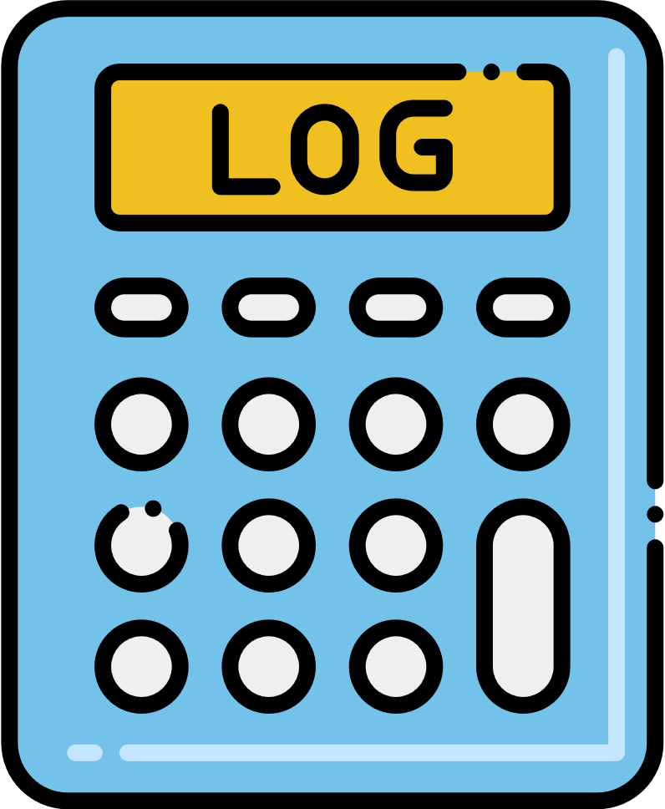

Slide 10


Slide 11
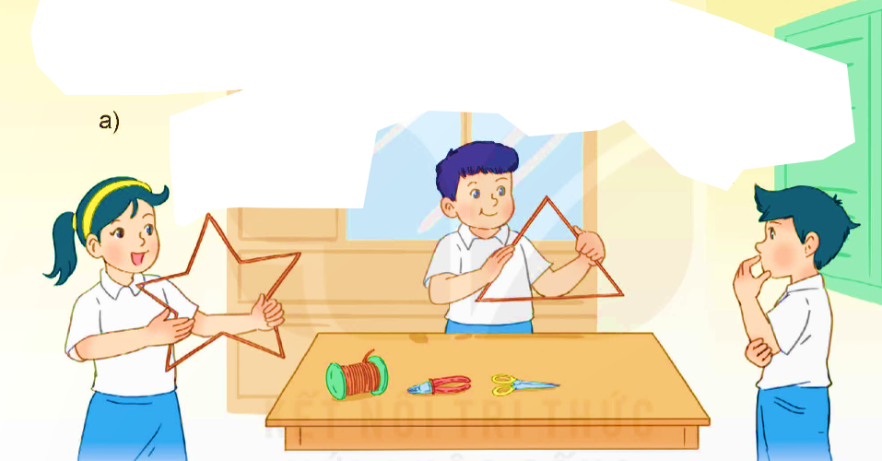
a)
Mình uốn thành hình tam giác hết 1,26 m dây đồng.
Mình uốn thành hình ngôi sao hết 1,65 m dây đồng.
Cả hai bạn dùng hết bao nhiêu mét dây đồng nhỉ?

Slide 12
1,65 + 1,26 = ? (m)
Ta có: 1,65 m = 165 cm
165
126
+
1,26 m = 126 cm
(cm)
291
Vậy: 1,65 + 1,26 = 2,91 (m)
Ta đặt tính rồi tính như sau:
1,65
1,26
Đặt tính sao cho các chữ số ở cùng hàng thì thẳng cột.
+
Thực hiện phép cộng như cộng hai số tự nhiên.
2 91
,
Viết dấu phảy ở tổng thẳng cột với các dấu phẩy của hai số hạng.

Slide 13

b)
24,5 + 3,84 = ?
Ta đặt tính rồi tính như sau:
24,5
3,84
+
28 34
,

Slide 14






Muốn cộng
2 số thập phân
ta làm như thế nào?
- Viết số hạng này dưới số hạng kia sao cho các chữ số ở cùng một hàng đặt thẳng cột với nhau.
- Cộng như cộng các số tự nhiên.
- Viết dấu phẩy ở tổng thẳng cột với các dấu phẩy của các số hạng.

Slide 15

Ví dụ : 15,9 + 8,75 = ?
Đặt tính sao cho dấu phẩy của các số hạng thẳng cột nhau.
Với cách làm trên, em hãy thực hiện tính tổng của 15,9 + 8,75.
Viết dấu phẩy ở tổng thẳng cột với các dấu phẩy của các số hạng.
Rồi cộng như số tự nhiên bình thường.
15,9
8,75
Tớ sẽ làm như sau:
+
24 65
,
Vậy: 15,9 + 8,75 = 24,65
- Đặt tính.
- Thực hiện phép cộng như cộng các số tự nhiên.
- Viết dấu phẩy ở tổng thẳng cột với các dấu phẩy của các số hạng.

Slide 16


Slide 17
1
Đặt tính rồi tính
6,8 + 9,7
5,34 + 7,49
8,16 + 5,9
18,6 + 8,72
6,8
5,34
18,6
8,16
+
+
+
+
9,7
7,49
5,9
8,72
16,5
12,83
27,32
14,06

Slide 18
2
Đ, S?
5,4
2,45
6,53
a)
b)
c)
+
+
+
3,9
4,37
12,8
12,8
9,3
8,13
6,82
78,1
19,33
?
?
S
?
Đ
S

Slide 19







3

Slide 20
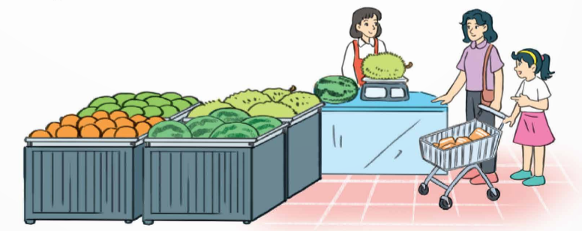
Mai cùng mẹ đi siêu thị mua quả dưa hấu cân nặng 4,65 kg và quả mít cân nặng 5,8 kg. Hỏi cả quả dưa hấu và quả mít cân nặng bao nhiêu ki-lô-gam?
3

Slide 21
Tóm tắt:
Dưa hấu: 4,65 kg
Mít: 5,8 kg
Cả hai quả: …kg?
Bài giải:
Cả hai quả dưa hấu và mít nặng số ki-lô-gam là:
4,65 + 5,8 = 10,45 (kg)
Đáp số: 10,45 kg

Slide 22


Muốn cộng hai số thập phân ta làm như thế nào?

Slide 23

- Viết số hạng này dưới số hạng kia sao cho các chữ số ở cùng một hàng đặt thẳng cột với nhau.
- Cộng như cộng các số tự nhiên.
- Viết dấu phẩy ở tổng thẳng cột với các dấu phẩy của các số hạng.

Slide 24


